Slide 1
PARITARIA COMERCIO 2023

Slide 2
El pasado 26 de Octubre se firmó la revisión del acuerdo salarial suscripto entre la Cámara Argentina de Comercio y Servicios (CAC), la Confederación Argentina de la Mediana Empresa (CAME), la Unión de Entidades Comerciales Argentinas (UDECA) y la Federación Argentina de Empleados de Comercio y Servicios (FAECyS). El acuerdo colectivo firmado en el mes de Abril pasado tiene vigencia desde el 1 de abril de 2023 hasta el 31 de marzo de 2024.

Slide 3
El incremento salarial acordado en esta revisión es de un 38% sobre los salarios básicos vigentes al mes de Octubre 2023, el incremento será no remunerativo, en su valor nominal y no acumulativo.
A su vez se incrementa en un 9% los salarios básicos que se habían establecido en la revisión de la paritaria del mes de Julio 2023, conformando las nuevas escalas de salarios básicos para cada categoría.
Todos los incrementos porcentuales no remunerativos se liquidarán de acuerdo a las escalas conformadas del mes de Octubre 2023, pero previamente se incrementa el salario básico del mes de Octubre en un 9%.

Slide 4
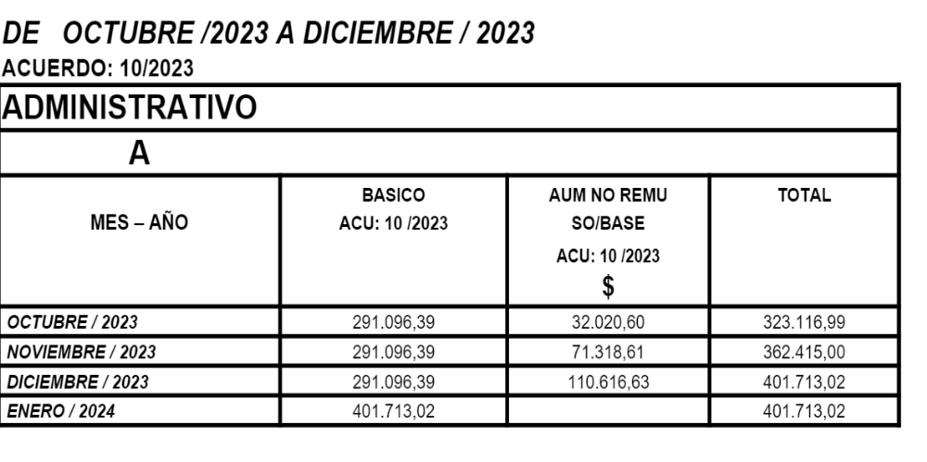
Básico del mes de Octubre incrementado en un 9%

Slide 5
El incremento no remunerativo será abonado en 3 tramos, comenzando en el mes de Octubre 2023 hasta el mes de Diciembre 2023, a saber:
Un 11 % a partir del mes de octubre de 2023.
Un 13,5% a partir del mes de noviembre de 2023.
Un 13,5% a partir del mes de diciembre de 2023.
Los incrementos pactados quedarán incorporados a las escalas de los salarios básicos correspondientes para cada categoría vigentes en el mes de Enero 2024.
Solamente podrán ser compensados los importes otorgados por los empleadores unilateralmente a partir del 1 de Julio de 2023, que hubieren sido abonados a cuenta de los incrementos que determina el Acuerdo Colectivo.

Slide 6
Se liquidará bajo la denominación “Incremento no remunerativo – Acuerdo Octubre 2023”, en forma completa o abreviada.
Los importes no remunerativos deberán ser tomados en cuenta para el cálculo de: presentismo, antigüedad, sueldo anual complementario e indemnizaciones originadas con motivo de la extinción incausada del contrato de trabajo.
El presentismo como la antigüedad deberán liquidarse bajo la denominación: “Acuerdo Octubre 2023 – No remunerativo presentismo” y “Acuerdo Octubre 2023 – No remunerativo antigüedad”, respectivamente.

Slide 7
Dichas sumas no remunerativas sólo generarán aportes y contribuciones a la obra social (OSECAC) y los aportes sindicales del trabajador (sindicato y faecys).
Se mantiene vigente el aporte a OSECAC para aquellos trabajadores afiliados a dicha obra social, hasta el mes de marzo 2024 ($ 100).
En el caso de trabajadores que laboren a tiempo parcial o que hayan incurrido e ausencias por causas injustificadas, el monto a abonar por este incremento, será proporcional a la jornada laboral cumplida.

Slide 8
Las partes asumieron el compromiso de reunirse en el mes de Enero 2024 a fin de analizar las escalas salariales.
El incremento pactado en este acuerdo no es vinculante para los acuerdos salariales que pudieran suscribirse para la ciudad de Río Grande (Provincia de Tierra del Fuego).
En el caso de estar pendiente de homologación este acuerdo y se produzcan vencimientos de los plazos para el pago de los salarios, los empleadores abonarán las sumas devengadas con la mención “Pago anticipo a cuenta del acuerdo Octubre 2023”.

Slide 9
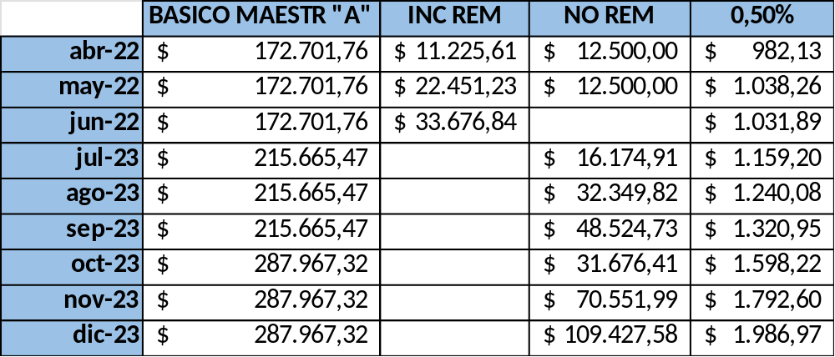
A su vez ratifica la contribución extraordinaria a OSECAC pero la incrementa a $ 2.000 por cada trabajador activo dentro de convenio mercantil.
El cálculo del aporte patronal con destino al INACAP deberá realizarse considerando los incrementos pactados mes a mes.

Slide 10
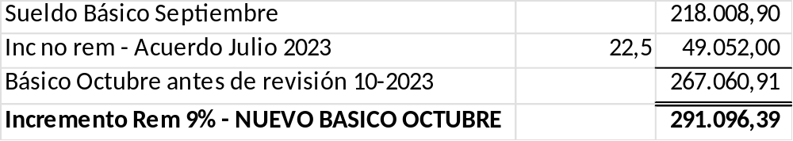
Cómo llegamos a las nuevas escalas de salarios básicos para cada categoría desde el mes de Octubre
CATEGORÍA ADMINISTRATIVO A

Slide 11
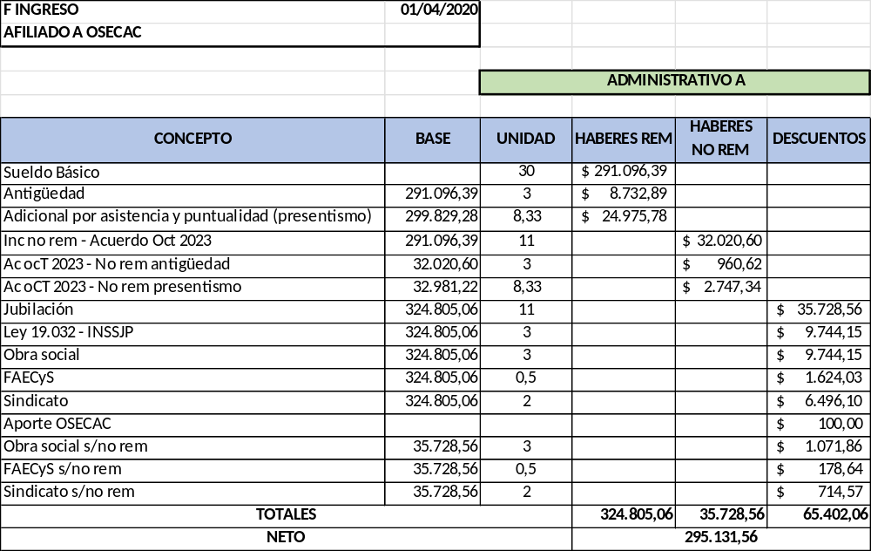

Slide 12

En nombre de CAME, Muchas Gracias!
Cdora. Sabrina Nanni
Más información sobre cursos a distancia en:
www.came-educativa.com.ar

Slide 13

Más información sobre cursos a distancia en:
www.came-educativa.com.ar

